Slide 1

Help4U with ada
Gruppo JavaGirls

Slide 2






Il nostro team
Silvana
Musto
Dorotea Serrelli
Martina
Limata
Liliana
Genduso
Elisa
Musto

Slide 3
Agenda
Help4U with Ada
Servizi offerti dalla chatbot
Studio medico
Contatti utili
Connettimi al medico
Sistema di prenotazione

Slide 4
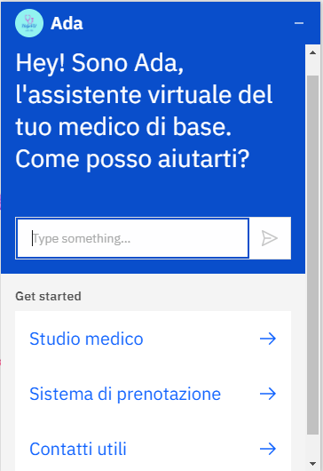
Help4u with ada
In questa emergenza sanitaria, abbiamo realizzato una chatbot che potesse essere d’aiuto 24h/7gg ai pazienti di un medico di base.
Essi possono chiedere informazioni riguardo lo studio medico, i contatti dei servizi sanitari presenti sul nostro territorio ed un sistema di prenotazione.
Ispirandoci alla matematica Ada Lovelace, considerata la madrina dell’informatica, abbiamo chiamato l’assistente della nostra chatbot Ada.
Il nome della nostra chatbot, Help4U with Ada, sintetizza appieno il suo fine: aiutare il prossimo.

Slide 5
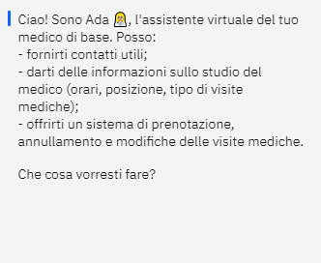
Servizi offerti dalla chatbot
I servizi forniti dalla chatbot sono i seguenti:
informazioni sullo studio medico (orari di apertura, posizione, visite effettuate dal medico);
contatti utili (e-mail, PEC, numeri di telefono) dei servizi sanitari offerti dal nostro territorio;
un sistema di prenotazione per i servizi offerti dal medico, dove l’utente può prenotare, annullare o modificare una prenotazione.
Screenshot della chatbot in anteprima

Slide 6
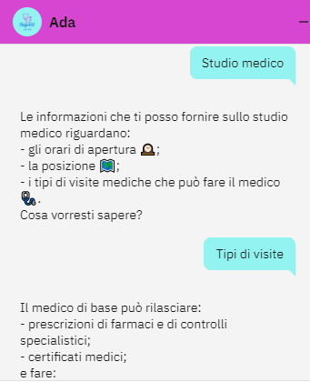
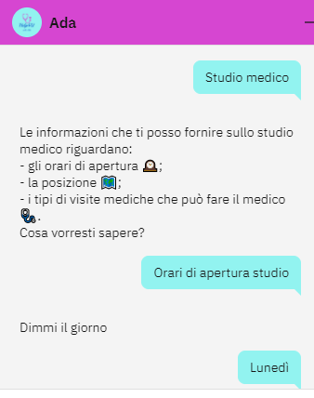
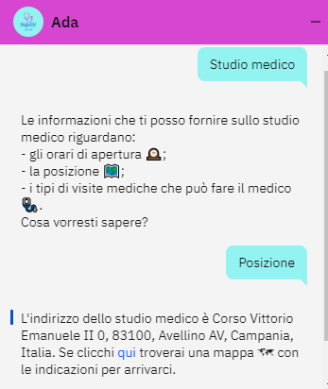
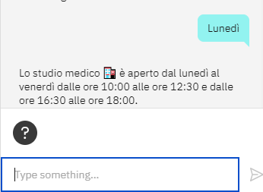
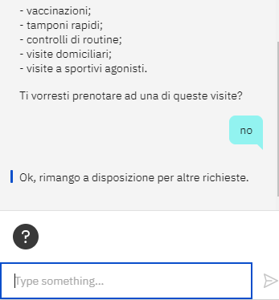
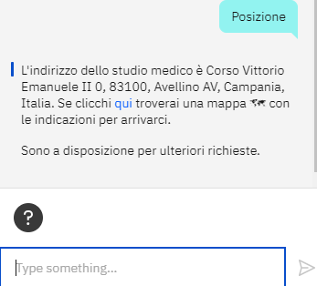
Studio medico
Ada dà la posizione dello studio e le indicazioni per arrivarci attraverso Google Maps.
Ada fornisce, in base al giorno inserito, gli orari dello studio medico.
Ada dice quali visite può effettuare il medico curante.

Slide 7
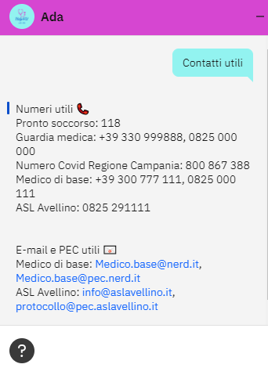
Contatti utili
Ada fornisce i recapiti per contattare il medico curante e i servizi sanitari del nostro territorio.

Slide 8
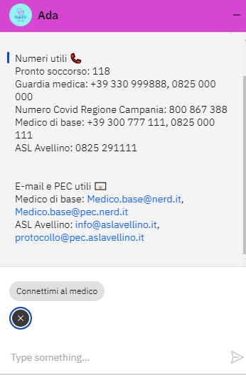

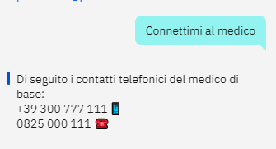
Connettimi al medico
Nel momento in cui Ada non comprende per 3 volte (consecutivamente) la richiesta dell’utente oppure quest’ultimo preme il tasto , Ada fornisce i recapiti telefonici del medico di base.

Slide 9
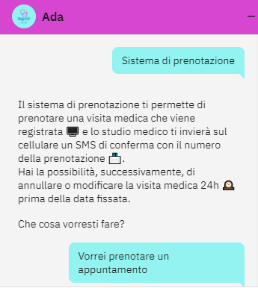
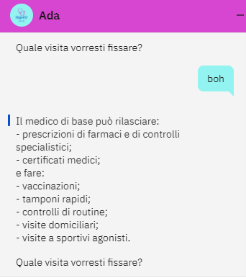
Sistema di prenotazione
In base all’opzione scelta dall’utente, Ada lo assistente rispettivamente nella compilazione (nodi) per fissare, annullare o modificare una prenotazione.
Ada è capace di dare ulteriori informazioni (data, codice fiscale, ticket sanitario se prenota una prescrizione, tipo di visita,…) all’utente sull’inserimento dei dati quando non riconosce, nella risposta dell’utente, l’entità chiesta.

Slide 10
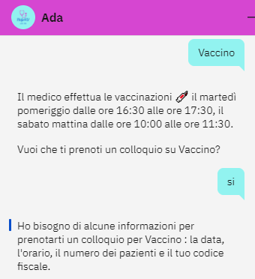
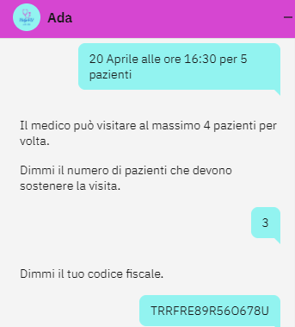
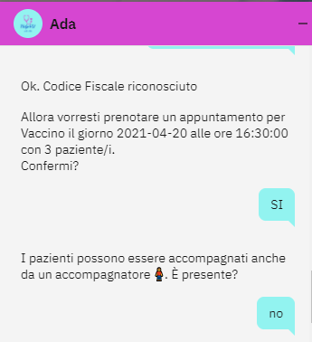
Sistema di prenotazione
N.B.: Il codice fiscale e il numero di telefono vengono riconosciuti da Ada grazie all’opzione patterns presente nelle entità @codice_fiscale e @numero_telefono.

Slide 11
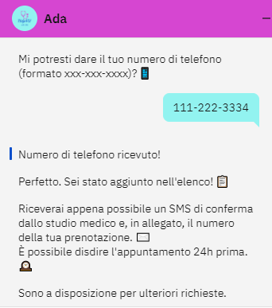
SISTEMA DI PRENOTAZIONE
Alla fine della prenotazione, i dati vengono salvati e registrati nel sistema dello studio medico. Appena possibile, lo studio medico invierà un SMS di conferma per la disponibilità dell’appuntamento prenotato, allegando il numero univoco della prenotazione.
I dati, successivamente, vengono cancellati per dare la possibilità all’utente di fare un’altra prenotazione oppure di annullarla o modificarla.

Slide 12

Siti per la chatbot
Chatbot in anteprima:
https://webchat.global.assistant.watson.cloud.ibm.com/preview.html?region=eu-gb&integrationID=a61f2419-8c15-4e99-b4f3-8eca7a80e849&serviceInstanceID=5317d65c-76d7-485c-90d6-f3d7306d7e6c
Interfaccia grafica della Chatbot :
https://help4uwithada-nerd2021.blogspot.com/ (cliccare sull’icona )

Slide 13

Grazie per l’attenzione!

